Slide 1
Desafíos del Sector Sanitario en Chile Visión del Sector Rural
Octubre de 2018
Subdirección de Agua Potable Rural

Slide 2
Contenido
Introducción
Situación Actual
Convenios con Empresas Sanitarias
Planes de Inversión
Gestión Comunitaria
Desafíos

Slide 3
I. Introducción

Slide 4
I. Introducción
Al comienzo de la Década de 1960, sólo el 6% de los habitantes de las localidades rurales contaba con agua potable.
En 1964 el Gobierno adopta el Plan Básico de Saneamiento Rural.
Diferentes organismos estatales han tenido a su cargo el Programa Nacional de Agua Potable Rural. Entre otros: Dirección de Obras Sanitarias, Servicio Nacional de Obras Sanitarias (SENDOS) y el Departamento de Programas Sanitarios del Ministerio de Obras Públicas, el cual pertenecía a la Dirección de Planeamiento.
2003 pasa a formar parte de la Dirección de Obras Hidráulicas
2011 se crea la Subdirección de Agua Potable Rural.

Slide 5
I. Introducción
La infraestructura de agua potable rural se construye con fondos públicos MOP, FNDR, SUBDERE, Municipales.
La tarifa cubre gastos operacionales, administrativos y de mantenimiento. No considera recuperación de inversión.
Mediante Convenios con las Empresas Sanitarias, las Unidades Técnicas realizan la Gestión de los Proyectos de Inversión y entregan Asesoría y Asistencia a los Comités y Cooperativas para operación, administración y mantención de los sistemas.
El Ministerio de Obras Públicas hoy no tiene las facultades para invertir ni prestar asesoría en saneamiento rural.

Slide 6
II. Situación Actual

Slide 7
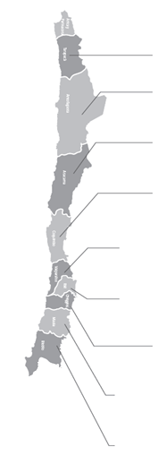
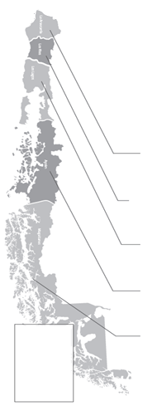
II. Situación Actual
27 Sistemas
14.906 Beneficiarios
1.876 Sistemas de APR en el país
1.726.319 Beneficiarios aproximadamente.
22 Sistemas
15.088 Beneficiarios
15 Sistemas
11.770 Beneficiarios
40 Sistemas
18.132 Beneficiarios
226 Sistemas
151.487 Beneficiarios
192 Sistemas
157.790 Beneficiarios
117 Sistemas
80.835 Beneficiarios
165 Sistemas
170.158 Beneficiarios
186 Sistemas
129.037 Beneficiarios
109 Sistemas
185.683 Beneficiarios
42 Sistemas
23.316 Beneficiarios
220 Sistemas
285.683 Beneficiarios
11 Sistemas
3.429 Beneficiarios
288 Sistemas
276.301 Beneficiarios
216 Sistemas
205.631 Beneficiarios

Slide 8
II. Situación Actual
Mediante Convenios con las Empresas Sanitarias, estas Unidades Técnicas realizan la Gestión de los Proyectos de Inversión (Diseño, Construcción, ampliación y conservación) y entregan Asesoría y Asistencia a los Comités y Cooperativas para operación, administración y mantención de los sistemas.
El Ministerio de Obras Públicas hoy no tiene las facultades para invertir ni prestar asesoría en saneamiento rural (Recolección y tratamiento de aguas servidas), por lo que estos proyectos se desarrollan por otras instituciones como SUBDERE, Gobiernos Regionales y Municipios.

Slide 9
II. Situación Actual
El Programa de APR se ejecuta a través de la Dirección de Obras Hidráulicas y sus Direcciones Regionales, con una dotación de personal aproximada de 85 funcionarios, con alrededor de 20 funcionarios en el nivel central y el resto distribuidos en las regiones.
La DOH traspasa responsabilidades a las Empresas Concesionarias de Servicios Sanitarios (ESS) para la gestión de proyectos de Agua Potable y asesoría a comités y cooperativas a través de las Unidades Técnicas (UT) de estas ESS a través de convenios Ad-Referendum.
Con este esquema el sector sanitario en las zonas rurales ha permitido avanzar en la cobertura y ha permitido dar sostenibilidad a esta inversión

Slide 10
III. Convenios con Empresas Sanitarias

Slide 11
III. Convenios con Empresas Sanitarias
MINISTERIO DE OBRAS PÚBLICAS DIRECCIÓN DE OBRAS HIDRÁULICAS
SUBDIRECCIÓN DE AGUA POTABLE RURAL (SAPR)
CONVENIO
AD-REFERENDUM
EMPRESA SANITARIA
REGIONAL
UNIDAD
TÉCNICA
DIRECCIÓN REGIONAL DE OBRAS HIDRÁULICAS (DROH)
1 Inspector de Convenio Gestión de Proyectos de Inversión.
1 Inspector de Convenio de Asesoría y Asistencia
SUPERVISIÓN DE
ACTIVIDADES
Formulación de Proyectos
Licitación Pública con Consultores y Contratistas de los Registros del MOP, de la ESS y otros.
GESTIÓN DE PROYECTOS DE INVERSIÓN CON CONSULTORES Y CONTRATISTAS
ASESORÍA Y ASISTENCIA A COMITÉ Y COOPERATIVAS

Slide 12
III. Convenios con Empresas Sanitarias
 |  | Convenios 2017-2019
Región | Empresa Sanitaria | Meses duración convenio | Fecha de inicio Convenio | Fecha de Término Convenio
Arica y Parinacota | Aguas del Altiplano | 24 | 01-03-2017 | 01-03-2019
Taparacá | Aguas del Altiplano | 24 | 01-03-2017 | 01-03-2019
Antofagasta | Aguas Antofagasta | 18 | 30-07-2017 | 30-01-2019
Atacama | No hay Convenio
Coquimbo | Aguas del Valle | 24 | 13-01-2017 | 13-01-2019
Valparaíso | ESVAL | 24 | 13-01-2017 | 13-01-2019
Metropolitana | Aguas Andinas | 24 | 31-05-2017 | 31-05-2019
Lib. Bdo. O´Higgins | ESSBIO | 24 | 13-01-2017 | 13-01-2019
Maule | Aguas Nuevosur | 24 | 13-01-2017 | 13-01-2019
Bio-bío | ESSBIO | 24 | 13-01-2017 | 13-01-2019
Araucanía | Aguas Araucanía | 24 | 13-01-2017 | 13-01-2019
Los Rios | ESSAL | 24 | 02-06-2017 | 02-06-2019
Los Lagos | ESSAL | 24 | 02-06-2017 | 02-06-2019
Aysén | Aguas Patagonia | 24 | 13-01-2017 | 13-01-2019
Magallanes | Aguas Magallanes | 20 | 12-05-2017 | 11-01-2019

Slide 13
III. Convenios con Empresas Sanitarias
La Ley 20.998 elimina Art 2° Transitorio de la Ley 19,549
Este artículo define a las empresas Sanitarias como Organismos Técnicos del Estado.
Al eliminarse, se pone término a la función de la empresa.
La Ley señala que se mantendrán vigentes los convenios hasta su término pudiendo renovarse por una única vez hasta por 2 años.

Slide 14
IV. Planes de Inversión

Slide 15
IV. Planes de Inversión – Proceso de Inversión Tradicional
ESTUDIO HIDROGEOLÓGICO
(2 meses + 3 meses = 5 meses)
* Hasta año 2007 cada una de estas etapas requería de aprobación CORE y RS para su ejecución.
Fondos asignados por glosa presupuestaria global a nivel nacional de Estudios de Prefactibilidad, Factibilidad y Diseño
CONSTRUCCIÓN DE FUENTE
(2 meses + 4 meses= 6 meses)
DISEÑO DE INGENIERÍA
(2 meses + 6 meses = 8 meses)
VIALIDAD
3 – 8 meses
SERV. SALUD
1 – 5 meses
TERRENOS
1 – 24 meses
DERECHOS DE AGUA
3 – 24 meses
FACT. ELÉCTRICA
3 – 12 meses
COSTO REFERENCIAL
(1)
(2)
(3)
(1) Se propone indicación en glosa presupuestaria.
(2) En glosa presupuestaria no se requiere la inscripción de derechos de agua (hasta 12 l/s por el solo ministerio de la ley).
(3) A partir de año 2015 reemplaza criterio de Costo Máximo por Solución
FICHA IDI RS MIDESO
2 – 24 meses
APROBACIÓN CORE
1 – 5 meses
DECRETO DE FONDOS
2 – 4 meses
EJECUCIÓN DE OBRA
(16 meses)

Slide 16
INVERSIÓN ANUAL
Subtítulo 31 Iniciativas de Inversión, Serie Histórica
Millones de pesos 2019
Notas:
- 2010 - 2017 monto ejecutado
- Ley de Presupuestos año 2018, inicial + reajuste + leyes especiales y rebaja, según cuadro analítico DIPRES
- Proyecto de Ley de Presupuestos año 2019

Slide 17
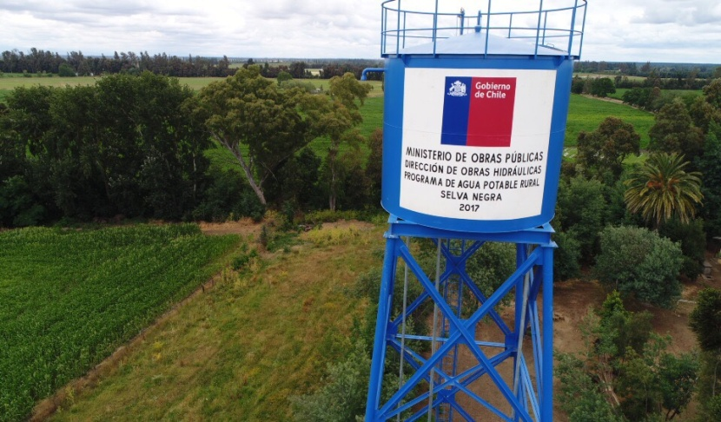
IV. Planes de Inversión
Plan de Localidades Semiconcentradas (PLS)
Instalación de sistemas de agua potable rural en localidades que cuentan con una población mínima de 80 habitantes y una densidad de al menos 8 viviendas por kilómetro de futura red de agua potable.
De un catastro de 545 localidades semiconcentradas, hasta el año 2017 se han instalado 224 sistemas de APR, alcanzando una cobertura de un 41%.
Se estima ejecutar, en promedio, 30-40 obras de construcción de sistemas APR nuevos anuales.
Sistema de Agua Potable Rural Selva Negra, comuna de San Ignacio

Slide 18
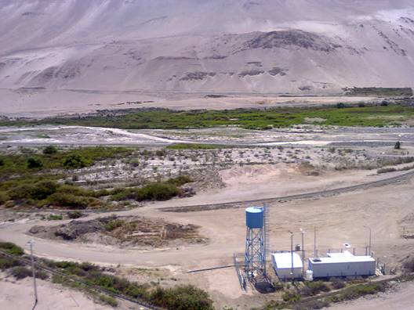
IV. Planes de Inversión
Mejoramientos y Ampliaciones Sistemas APR Existentes
Obras de mejoramiento y ampliación en sistemas existentes. Requieren de obras mayores que permitan mantener la provisión de agua potable en cantidad, calidad y continuidad.
Actualmente existen 1.830 sistemas de APR, con una estimación de ejecución de 35 obras de mejoramiento y ampliación anuales, en promedio.
Mejoramiento Sistema APR de Lluta
Comuna de Arica, Región de Arica y Parinacota.

Slide 19
IV. Planes de Inversión
Obras de Conservación de Sistemas APR Existentes
Permiten intervenir con obras en los sistemas de agua potable rural existentes que requieren de mantenciones menores, recuperando o mejorando la operatividad.
Estas iniciativas se tramitan de manera más rápida y expedita, ya que solo requieren de la aprobación previa del CORE y que el monto de las obras no supere las 2.000 UTM, según lo indica la glosa presupuestaria de cada año.
Se estima la ejecución de 200 obras de conservación anuales, en promedio.

Slide 20
IV. Planes de Inversión
Iniciativas de Prefactibilidad, Factibilidad y Diseño
Corresponden a estudios destinados a decidir y llevar a cabo la ejecución futura de los proyectos de nuevos sistemas o bien la ampliación de los sistemas de Agua Potable Rural.
Anualmente se ejecutan en promedio unas 200 iniciativas de prefactibilidad, factibilidad y diseño, las cuales consideran 30 Estudios Hidrogeológicos, 50 Construcciones de Fuentes, 120 Diseños de Instalación y Diseños de Mejoramiento y Ampliación.

Slide 21
IV. Planes de Inversión
Cobertura
 |  | Cobertura actual (2017) |  |  | Aumento y mantención de cobertura al término del periodo 2018-2022
 | Población Rural | N° APRs | Beneficiarios estimados | % Población beneficiada | N° APRs | Beneficiarios estimados | % Población beneficiada
Localidades concentradas | 1.564.928 | 1.582 | 1.564.928 | 100% | 140 (1) | 138.600 | 9%
Localidades semi concentradas | 284.501 | 224 | 117.260 | 41% | 168 | 103.749 | 79%
Localidades dispersas | 427.175
Total | 2.276.604 | 1.806 | 1.682.188 | 74%
Obras de Mejoramiento y Ampliación de sistemas APR Existentes.
Obras de Construcción de sistemas APR nuevos.

Slide 22
V. Gestión Comunitaria

Slide 23
V. Gestión Comunitaria
Uno de los Objetivos relevantes del Programa APR es obtener de los habitantes beneficiados una participación responsable y permanente para que sea la propia comunidad organizada, a través del organismo comunitario, quien efectúe la operación, administración y mantención del servicio una vez construido.
La comunidad está representada por los Comités y Cooperativas de Agua Potable Rural, que corresponden a las organizaciones de la comunidad que administran y mantienen los Sistemas de Agua Potable Rural construidos por el Gobierno, dentro de un esquema o modelo de autogestión y participación comunitaria.

Slide 24
V. Gestión Comunitaria
Talleres de difusión y formación de Dirigentes y Trabajadores.
(El año 2017 se realizaron 119 talleres con 9.800 asistentes)
Talleres de Formación Regional para Dirigentes(as) y Trabajadores(as),
Talleres de Nuevos Dirigentes (as) y Trabajadores (as),
Talleres de Buenas Prácticas,
Feria de Proveedores,
Talleres de Difusión de la Ley de Servicios Sanitarios Rurales.
Asesoría y Asistencia en Terreno.
Durante el período 2016-17 se realizaron 6.334 visitas programadas a 1.772 Sistemas de Agua Potable Rural a nivel nacional. No existe convenio en la Región de Atacama pero la DROH efectúa las visitas correspondientes.

Slide 25
VI. Desafíos

Slide 26
a) Ley 20.998
Dictada el 14 febrero 2017.
Establece un marco legal para el funcionamiento de los sistemas de agua potable rural.
Ésta ley entra en vigencia “al mes siguiente de la dictación del reglamento” y a la fecha no se ha dictado el reglamento.
Fue ingresado a Contraloría en septiembre 2017
Fue retirado de Contraloría en noviembre 2017, para subsanar aspectos observados que CGR hizo presente en reuniones con equipo MOP.

Slide 27
II. Elaboración del Reglamento (3)
Plan de Trabajo
Actividad | Plazo Máximo
Revisión y desarrollo de temas observados por CGR | (mayo-junio-julio)
Presentación plan de trabajo a representantes de Ministerios y recepción de sus observaciones y aportes | 18 de mayo
Desarrollo metodología de calculo de tarifas con SISS y Ministerio de Economía. | (mayo-junio-julio)
Presentación plan de trabajo a dirigentes y representantes de comités y cooperativas | 8 de junio
Presentación y distribución de nuevo Proyecto de Reglamento para consulta de dirigentes y Ministerios | 25 de julio
Realización de reuniones y recepción de Observaciones de los Dirigentes de Federaciones y Asociaciones de Comités y Cooperativas | 30 de Septiembre
Plazo adicional para recepción de observaciones y simulación de tarifas por solicitud de los Dirigentes. | 30 de octubre
Preparación y entrega de Versión final | 30 de noviembre
Ingreso a Contraloría | Antes del 30 de Diciembre

Slide 28
Nuevas funciones y otorga dotación de funcionarios adicionales para la Subdirección de Servicios Sanitarios Rurales:
Administrar el Registro de Operadores
Elaborar la clasificación de los operadores
Evaluar las licencias cada cinco años : Verificar cumplimiento de requisitos y obligaciones legales y reglamentarias.
Entregar los antecedentes e información a la Superintendencia Servicios Sanitarios para la fijación de tarifas
Entregar Asesoría y apoyo técnico a los operadores de SSR
Realizar la Gestión de Proyectos de inversión : Formular y evaluar proyectos; Contratar la inversión pública sectorial (agua potable y saneamiento)
Unidad técnica para la contratación de inversión de otras instituciones públicas. (Gore, Municipalidades)

Slide 29
c) Saneamiento Rural
La Ley N° 20.998 que regula los Servicios Sanitarios Rurales, contempla que a contar del tercer año de vigencia, la Subdirección de Servicios Sanitarios Rurales (SSSR), asumirá estas responsabilidades.
Para estos efectos, está en elaboración un plan de saneamiento rural, donde se han considerado los siguientes antecedentes:
Duración del plan 10 años, inicio de las inversiones sectoriales de la SDSSR 2021.
Información de los sistemas de APR existentes adscritos al Programa de APR del MOP.
Información de sistemas de APR con alcantarillado.
Definición de Estándares
Ventanilla única
Priorización de Inversiones Sectoriales
Generar plan para aumentar cobertura (Inversión progresiva a tarifas adecuadas)

Slide 30
Otros
Asociatividad: Soluciones conjuntas suponen grandes economías de escala
Respaldo: Mirada de cuenca, trabajo conjunto, conexión a red sanitaria urbana
Tecnologización: Sistemas de telemetría, sistemas de facturación.

Slide 31
Muchas Gracias

